Slide 1
Архитектонске измене у непосредној околини
Мила Стојановић и Бојана Петковић IV/4

Slide 2
Садржај
Зграда Генералштаба 3-6 слајда
Реконструкција саме зграде 7. и 8. слајд
Ревитализација објекта 9. слајд
Наш предлог решења проблема 10. слајд
Конкурс 11. слајд

Slide 3
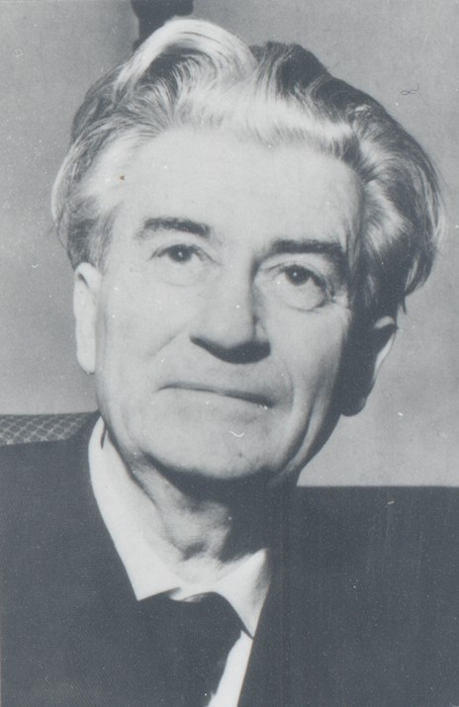
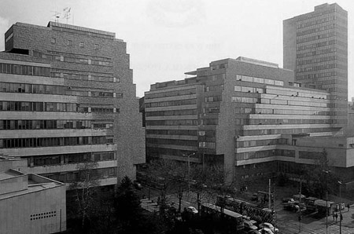
Зграда Генералштаба
Зграде Генералштаба војске Србије и Црне Горе и Министарства одбране се налазе у Београду, у улици Кнеза Милоша 33-41
Зграде су подигнуте су између 1955. и 1965. према пројекту архитекте Николе Добровића, као дводелно издање које је у време бомбардовања носило назив Државни секретаријат за народну одбрану

Slide 4
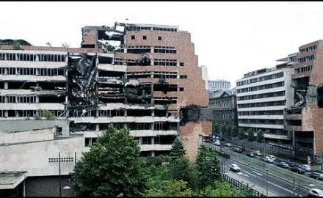
Зграда Генералштаба
Као значајно остварење послератне српске и југословенске архитектуре, зграда представља непокретно културно добро као споменик културе
Током НАТО агресије на Југославију 1999. године, зграде су због свог значаја у одбрани земље бомбардоване и том прилоком оштећење

Slide 5
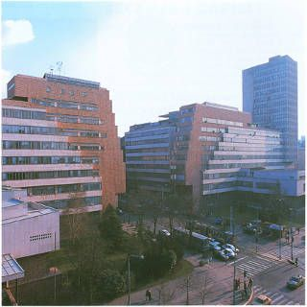
Зграда Генералштаба
Комплекс се састоји из два монументална, степенасто завршена дела који се степенишно спуштају ка Немањиној улици
Фасаду одликује примена контрастних материјала – робусног, мрко-црвеног камена из Косјерића и белих мермерних плоча са острва Брача
Најупечатљивији визуелни мотив представљају прозорске траке на фасадама, обликоване у духу позног модернизма

Slide 6
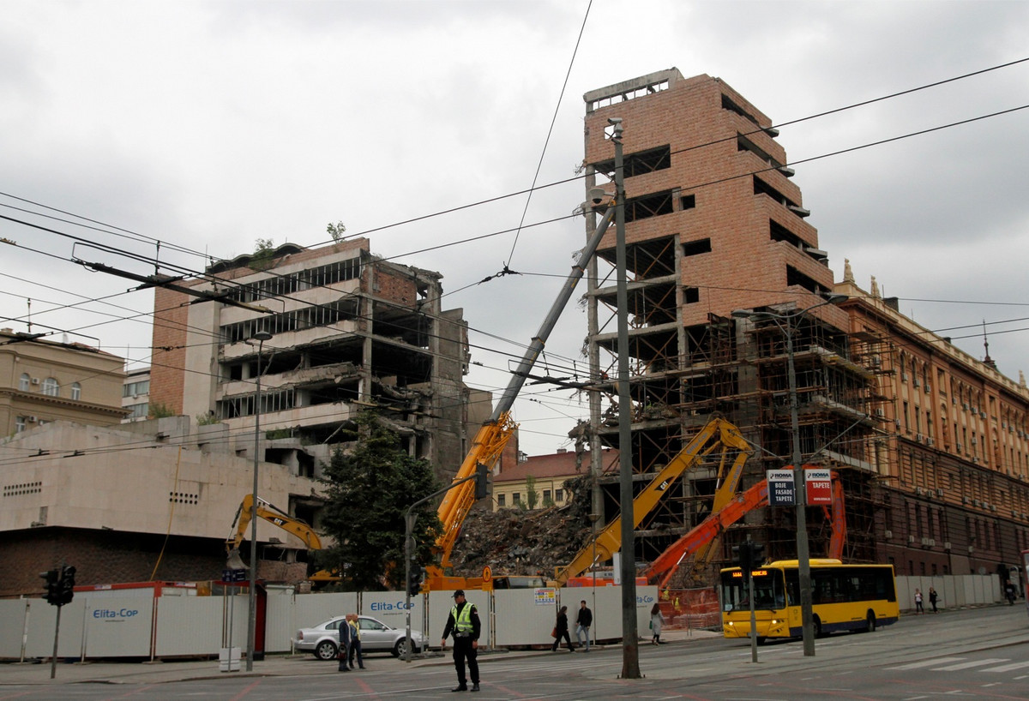
Зграда Генералштаба
Комплекс је 2005. године проглашен спомеником културе одлуком Владе Србије
Средњи део објекта, који се налази преко пута зграде Владе Србије (зграда А) је једнм делом срушен током 2016. и 2017. године из безбедносних разлога
Министарство одбране и Војска Србије су корисници комплекса зграда старог Генералштаба, а за извођење радова и одлуке у вези са будућим плановима задужена је Дирекција за имовину

Slide 7
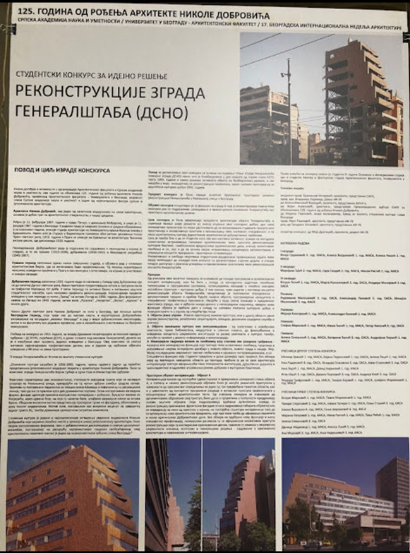
Реконструкција саме зграде
Реконструкција зграда Генералштаба и Министарства одбране, срушених у НАТО бомбардовању, поново је актуелна предлогом Ричарда Гренела, да САД плате реновирање здања у Улици Кнеза Милоша
По оцени надлежних подразумевала би враћање изворног изгледа, пошто је реч о објекту који има статус заштићеног културног добра

Slide 8
Реконструкција саме зграде
На згради би требало извршити реконструкцију и ревитализацију
Годинама се у медијима причало о реконструкцији објекта и одређењу намене
И евентуална нова намена објекта не сме бити у супротности са његовим карактером, а да ли је намена примерена или не оцену ће дати Заводу за заштиту споменика културе града Београда

Slide 9
Ревитализација објекта
Наводно су били заинтересовани и шеик Абу Дабија Мухамед бин Зајед и бивши амерички председник Доналд Трамп, који су на месту урушених објеката видели луксузни хотел
Такође, спомињала се и идеја да се објекат претвори у Музеј српског средњег века, а испред подигне споменик Стефану Немањи који ће, ипак, бити постављен на Савском тргу
У јавности се говорило да би зграде А и Б бившег Генералштаба могле бити претворене и у објекат јавне намене у који би биле смештене поједине администрације.

Slide 10
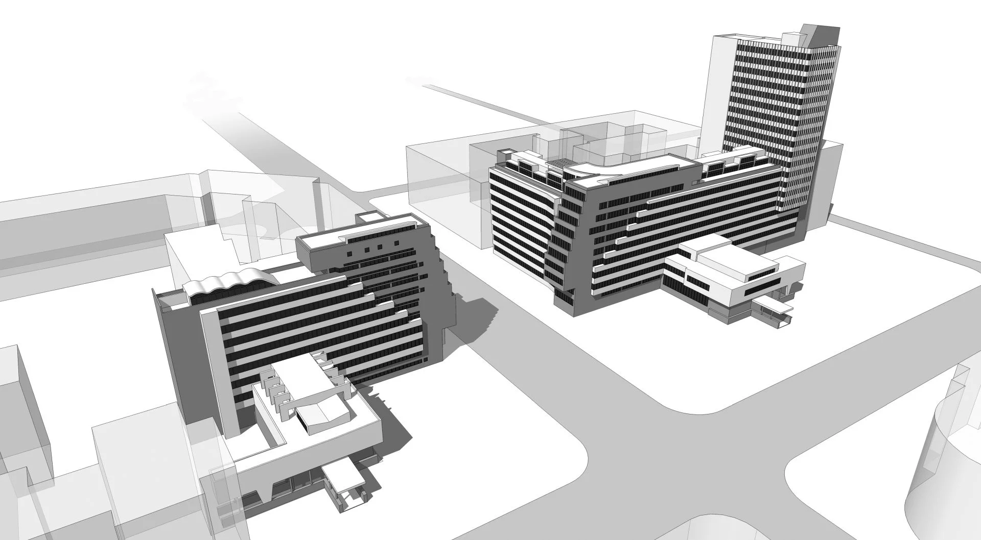
Наш предлог решења проблема
Ако је могуће на тренутни објекат извршити реконструкцију и надоградњу, онда нам је у плану градња на већ постојећем објекту
Ако не, наш предлог је рушење целог објекта и поновна изградња зграде по оригиналном плану, али са неким изменама
У плану нам је изградња са изменама у духу интернационалног стила
На слици је један од конкурсних радова, који се уклапа у нашу замисао

Slide 11
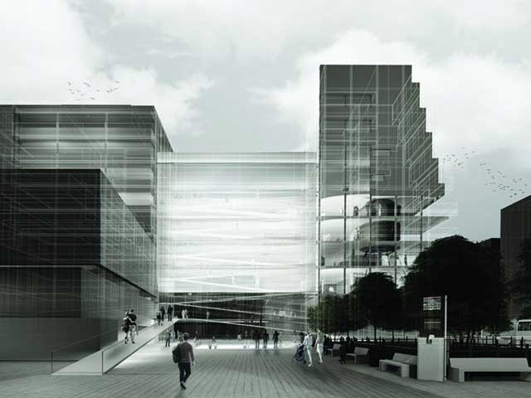
Конкурс
Концепт конкурса заснован је на фокусу на зграду А чија је реконструкција главна тема конкурса, док се подразумевало сагледавање и приказ целине комплекса Генералштаба као просторно-архитектонске целине
Слика приказује идејни предлог који је освојио прво место на конкурсу

Slide 12
Литература
https://www.politika.rs/sr/clanak/463613/Drustvo/Pri-obnovi-zgrada-Generalstaba-obavezno-ocuvanje-autenticnog-izgleda
https://bina.rs/rekonstrukcija-generalstaba/
https://www.gradjevinarstvo.rs/vesti/19820/810/nagradjena-idejna-resenja-za-rekonstrukciju-generalstaba
Слике преузете са интернета.

